Slide 1



A Consolidação das monarquias na Europa moderna
Você visualizou e não respondeu
eu vi

Slide 2

A formação dos estados nacionais
Idade Média: fragmentação do território e do poder real;
Grupo da burguesia;
Atuação dos diferentes grupos sociais

Slide 3
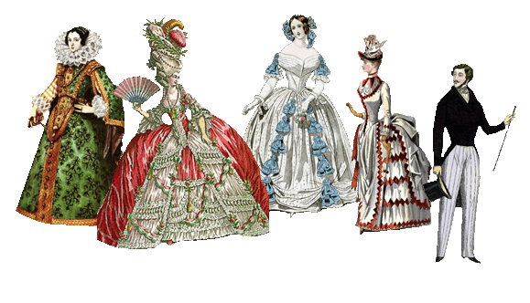
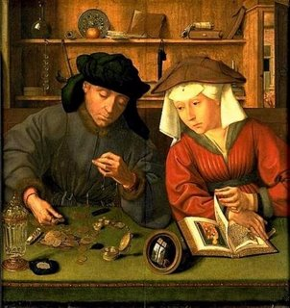
Um Jogo de interesses
Situação da nobreza pós-cruzadas e dependência;
Exército da nobreza enfraquecido;
Unificação do território para a burguesia e a cobrança de tavas;
Rei fortalecido pela injeção de dinheiro da burguesia e pela dependência da nobreza

Slide 4

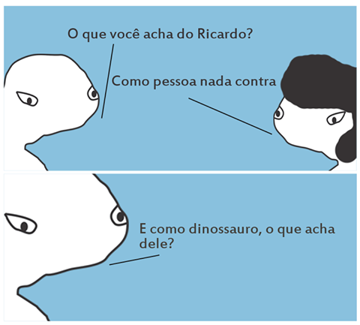
Estado e hipocrisia Nação
Até o séc. XII, data do surgimento de Portugal, não existiam ainda Estados Nacionais centralizados;
Construção da unidade nacional: uma figura que conta com o apoio das elites;
Perda da força dos senhores feudais, o desenvolvimento do comércio e das cidades e a retomada da autoridade dos reis.

Slide 5
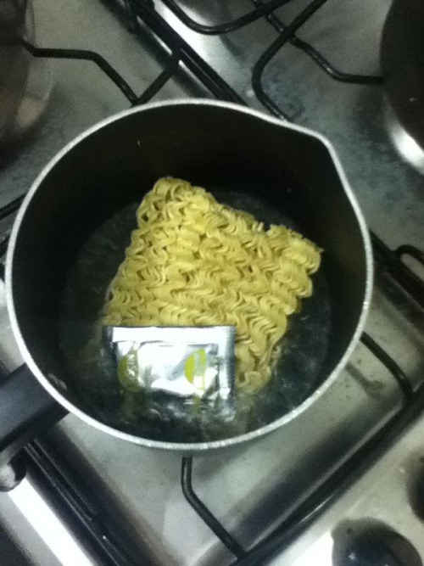
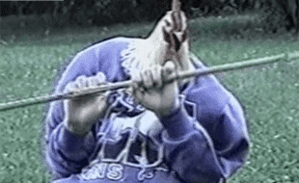


Slide 6


A autonomia dos feudos cedeu lugar à centralização do poder nas mãos de um monarca;
Estado X Nação

Slide 7
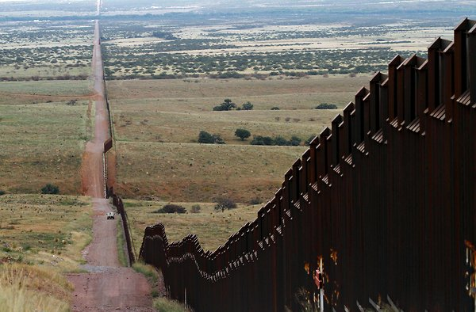
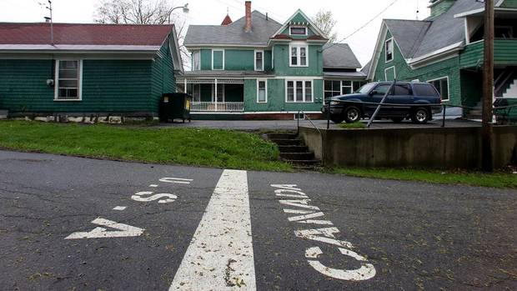
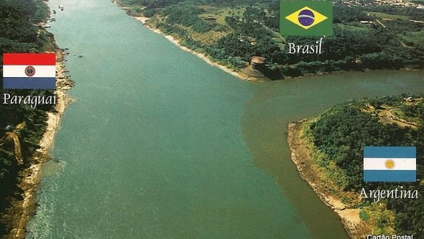
Nação é um contrato político;
Etnia, língua, religião e principalmente a história formam uma nação;
Estado: organismo político administrativo que exerce um poder soberano sobre um determinado território;
Autoridade e manutenção do poder;
O projeto de unificar e centralizar estava vinculado a apoiar a soberania do rei;
Delimitação de fronteiras.

Slide 8

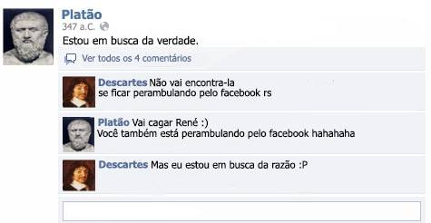
A Base social do estado moderno
O rei e o Estado unificado;
A burguesia e o Estado unificado;
Os nobres e o Estado unificado;
Completa crise do Sistema Feudal;
Elementos nacionalistas/nacionais na Europa Ocidental: exército, moeda única, território demarcado, língua e cultura, administração única etc.

Slide 9


Slide 10
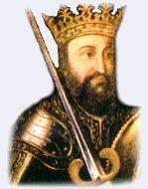
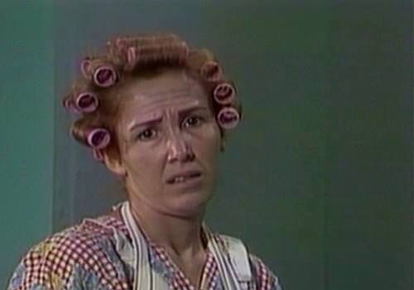
A formação da Espanha e de Portugal
Os muçulmanos conquistaram a Península Ibérica no séc. VIII e só foram expulsos definitivamente no séc. XV;
Reconquista; Condes/Condados;
Séc. XIII: Afonso Henrique e o grupo político que o apoiava conquista o Condado Portucalense, dando início ao reino de Portugal;
Formação da Espanha: expulsão dos muçulmanos de seu território.

Slide 11
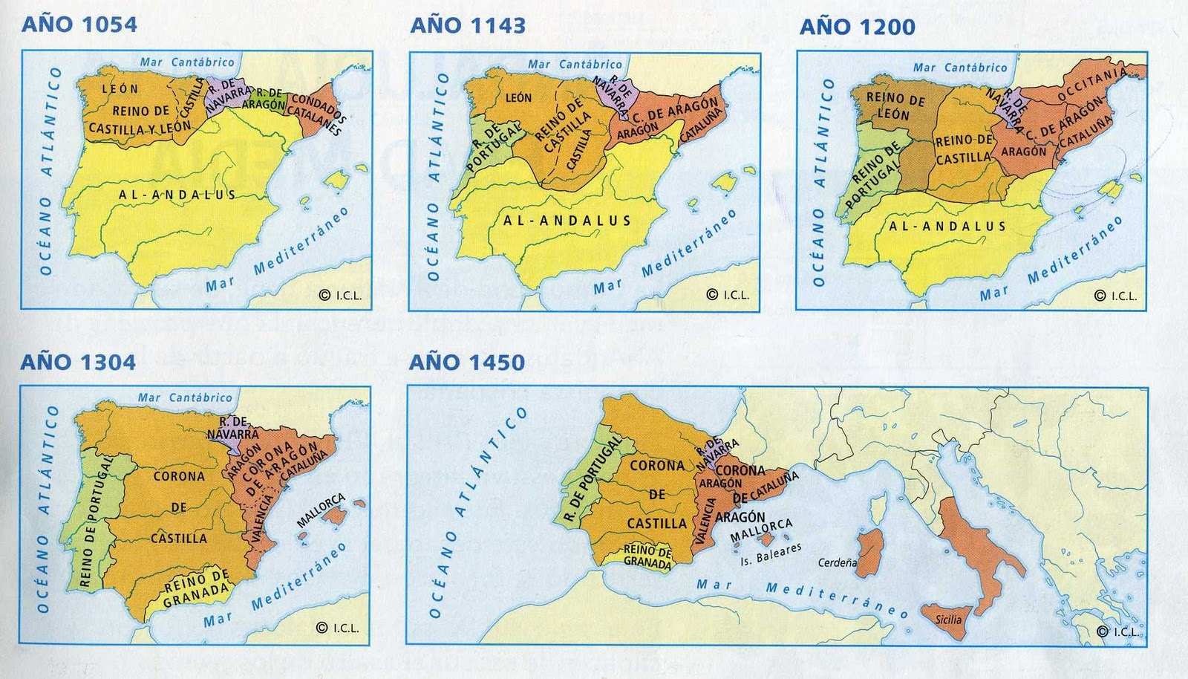
Os territórios reconquistados tornaram-se reinos: Leão e Castela, Navarra e Aragão;
Lutas ou alianças de casamento uniram os reinos da Espanha;
1492: Fernando de Aragão e Isabel de Castela tiveram um importante papel na expulsão de muçulmanos e se tornam conhecidos como os Reis Católicos.

Slide 12


A monarquia na inglaterra
Séc. XII: centralização ocorreu com o rei Henrique II;
1215: Magna Carta;

Slide 13
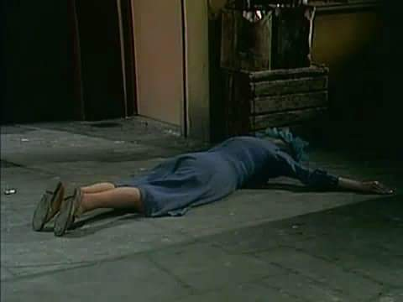

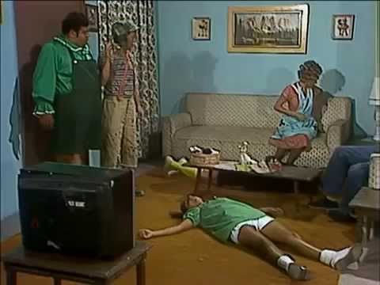

Slide 14
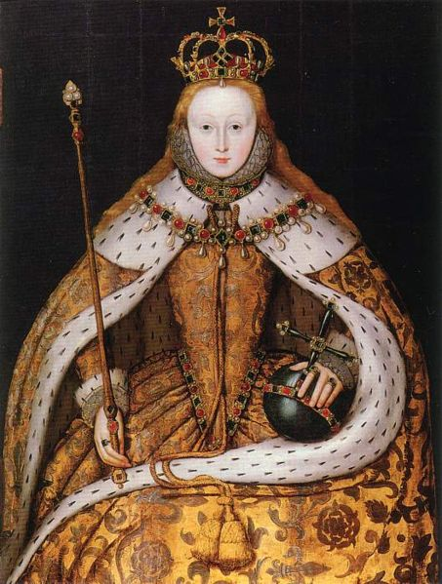

Monarquia constitucional;
Monarquia inglesa: caso peculiar específico;
Séc. XIII: criação do Parlamento na Inglaterra e a relação deste com o rei;
Parlamento inglês bicameral: Câmara dos Lordes e Câmara dos Comuns; funções;
Correntes historiográficas: absolutista ou aristocrática autoritária?
Diferenças.

Slide 15


A unificação na França
Território francês fragmentado;
Nobres mais poderosos que o rei;
Disputas com a Inglaterra pela região de Flandres;
Aliança com setores da nobreza e exército assalariado;
Vitória francesa na Guerra dos Cem Anos e a identidade nacional.

Slide 16
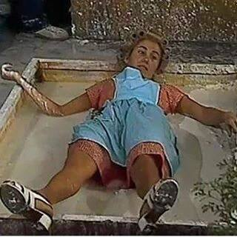


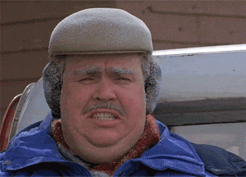
Bons estudos ♥

